Slide 1


Slide 2
دور التصوير الإسلامي في حفظ نماذج من النباتات الطبيعية
أ . م. محمود حسين عبد الرحمن حسين
الأحد 13 شعبان 1444ه
5 آذار 2023م

Slide 3


Slide 4
أهمية الدراسة
تكمن أهمية هذه الدراسة فيما يمكن أن تلقيه من أضواء على التصوير الاسلامي بشكل خاص ودوره في الحفاظ على النباتات الطبيعية وجمالية تراثه بشكل عام.

Slide 5
هدف الدراسة
تهدف هذه الدراسة التعرف على دور التصوير الاسلامي في الحفاظ على النباتات الطبيعية

Slide 6
حدود الدراسة
القرن السابع الهجري/ القرن الثالث عشر الميلادي.

Slide 7
يعد الفن العربي الاسلامي من أغنى ظواهر مسيرة الحضارة الانسانية واخصبها، ومع هذا فان دراسة مكونات هذا الفن وتطوره وتحليله لم تبدأ بصورة جدية، وبطريقة علمية دقيقة وموسعة إلا في الربع الاول من القرن الرابع عشر الهجري/العشرين ميلادي، على يد المستشرقين من اساتذة ومؤرخين، وبالتالي جاء تقسيم فنون العرب المسلمين من منظور غربي بحت، غريب عن قيم صانعيه ومتداوليه من فنانين وحكام وحرفيين، ومن مفاهيمهم النابعة عن جمالية خاصة بهم، صاغتها عقيدتهم الدينية ومفهومهم للحياة.
ومن الجدير بالملاحظة ان رواسي الحضارة العربية الاسلامية بدأت في العهد الاموي، لأن عهد الخلفاء الراشدين، كان عهداً قصيراً من ناحية المدة الزمنية، كما شُغل حكامه بنشر الاسلام وتثبيته في البلاد التي فتحوها. وبالتالي فان الامويين هم الذين قاموا بوضع اسس الفن العربي الاسلامي، ومع امتداد الاسلام في بلاد شاسعة متعددة الشعوب والاجناس، التقى الفاتحون العرب المسلمون بحضارات جديدة ومتعددة مثل الحضارة البيزنطية والاغريقية والساسانية والبوذية والصينية، استفاد منها المسلمون وطوروا وابتكروا واضافوا عناصر جديدة وسمت الفن العربي الاسلامي بسمة وشخصية عربية اسلامية اصيلة لقت رواجاً وانتشاراً وتأثيراً واضحاً في الحضارات والاقاليم التي خضعت لراية الاسلام فيما بعد واستمرت هذه الاساليب والتقاليد الى فترات وعهود متأخرة.

Slide 8
أنواع الفن العربي الإسلامي
أولاً: العمارة، تشمل:
القباب. 2. العقود. 3. المآذن. 4. المحاريب. 5. المقرنصات. 6. الأعمدة.
ثانياً: الزخارف، تشمل: 1. الزخارف النباتية. 2. الزخارف الكتابية. 3. الزخارف الهندسية.
ثالثاً: التصوير، منه: مدرسة بغداد للتصوير القرن السابع الهجري/ الثالث عشر الميلادي (موضوع هذه المحاضرة).

Slide 9
التصوير
يُعرف التصوير بأنه الرسم بالألوان أو تمثيل شيء بوساطة الكتل والأحجام، وفي ذلك يُعَدُ التصوير الإسلامي أحد الأنواع المهمة للفنون الإنسانية عامة والإسلامية خاصة إذ تشكل بدورها جزءً ريادياً من الآثار الإسلامية.
قدم التصوير الإسلامي معلومات غاية في الأهمية، وسجل أحداثاً يوميةً وتاريخية عدة ناجمة عن التفاعل الحي بين المسلم وبيئته التي يعيش في كنفها، ويمكن الاستدلال على ذلك من خلال المشاهد التصويرية العديدة التي وردت في الصور الجدارية أو الفسيفساء وفي صور المخطوطات الإسلامية التي تشكل أهم الميادين التصويرية في الحضارة الإسلامية، حيث كان لتزويق المخطوطات بالصور الملونة على الكتب (المنمنمات) الأدبية المختلفة- مثل دواوين الشعر والقصص والسِّير وكتب الجغرافية والتاريخ، والكتب العلمية مثل كتب النبات والبيطرة والعقاقير والفلك والهندسة وغيرها- الدور الكبير في لفت نظر الدارسين لأهمية التصوير الإسلامي سواء أكان من العرب أم ممن سواهم من الأوروبيين وباقي أمم الأرض.

Slide 10
التصوير الاسلامي
ازدهر التصوير العربي الاسلامي في بدايات العصر العباسي في العراق، وخير ما أمكن الحصول عليه من فنون التصوير الاسلامي هو فن العصر العباسي في الادوار المتطورة منه كالثاني والاخير. ويندر وجود تصوير منمنمات او مخطوطات مصورة تنتمي الى العصر الاموي. وتفسير ذلك ينشأ في ضوء تطور العلوم والفنون في العصر العباسي، حيث كان فن التصوير آنذاك اول بداياته متواصلة في خدمة العلوم كالطب والفلك والادب والقصص، حيث ظهر في ما بعد تصوير وتزويق الكتاب الذي هو انعكاس لظهور وتطور منمنمات في فنون الاسلام. وظهرت الكثير من المنمنمات فيما تخص كتب العقاقير، والفلك والقصص وهي تُرسم وتُزوق بالوان عديدة وهي مصنفة حسب مدارس التصوير التي نشأت فيما بعد العصر العباسي خصوصاً في العراق.

Slide 11
مدرسة بغداد للتصوير القرن السابع الهجري/ الثالث عشر الميلادي
ظهرت مدرسة بغداد للتصوير الاسلامي في الادوار الاخيرة من العصر العباسي، فهي ليست بالتحديد من بداية القرن السابع الهجري (الثالث عشر الميلادي)، كما تشير بعض الدراسات عليها وانما في منتصف القرن السادس الهجري، بعد مدرسة الموصل للتصوير الاسلامي. وتعد مدرسة بغداد من اعظم مدارس العالم الاسلامي انتاجاً للمنمنمات المصورة بمختلف المجالات ولا يغيب عنا ذكر يحيى بن محمود الواسطي وعبد الله بن الفضل من رواد فنانيها.
والمهم في هذه المصورات هي اولاً نتاج حضاري بصفة وثائق تاريخية مهمة من خلال ما يمكن تشخيص الحياة العامة التي كانت قائمة آنذاك من خلالها، وثانياً باعدادها اعمال فنية ومواضيع جمالية تعكس خبر ة الفنان العربي المسلم في حب التطلع والمحاكاة والخيال والتكوين والتعبير والالوان.

Slide 12
وقد تميزت مدرسة بغداد بأسلوب ومسحة مميزة جداً في التصوير ويمكننا تشخيص ذلك الاسلوب والمسحة من خلال تحليل نماذج منها، والتي توضح بناءات عديدة في التصوير، منها مستعارة كأسلوب رسم الوجوه والتعابير والذي يقترب تماماً الى المسحة الصينية التي شاعت في التصوير الاسلامي أثر تأثر المسلمون بالصين بعد الفتوحات، في حين اثر الاسلوب البيزنطي في بداية التصوير الجداري الاسلامي في العصر الاموي على رسم الوجوه واتسمت المواضيع بالواقعية الحية التي اخرجها الفنان المسلم بقدر براعته في التصوير.
وشغلت مواضيع عديدة فن التصوير آنذاك، فمنها ما كانت تعكس واقع الحياة العامة والمظاهرة الاجتماعية فيها، كالرقص والحفلات الدينية ومراسيم الدفن والولادة وغيرها ومنها مواضيع العلوم والادب كالطب والعقاقير والفلك والقصص. فهي وثائق تاريخية وفنية تراثية تجذب استلهام الكثير من الفنانين اليوم.

Slide 13
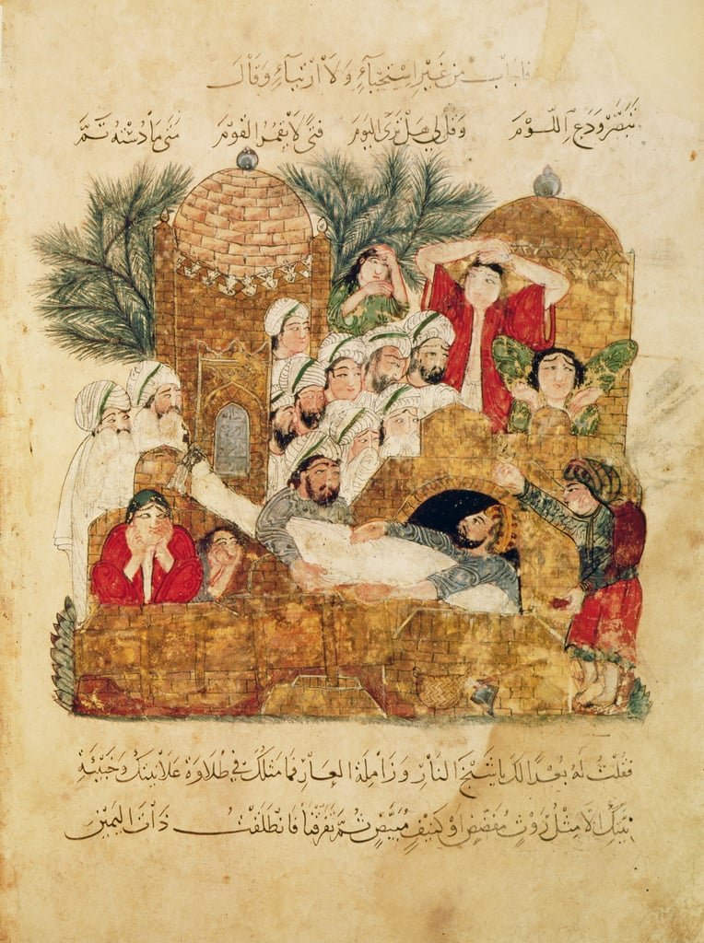
نماذج من رسومات يحيى بن محمود الواسطي
السيدة عرب 5847 ص 29 ، دفن ضحية الطاعون ، من المقامات ، الحريري ، ص 1240
(Ms Arab 5847 f.29, Burial of a plague victim, from 'Al Maqamat' (The Meetings) by Al-Hariri, c.1240 )
يحيى بن محمود الواسطي

Slide 14
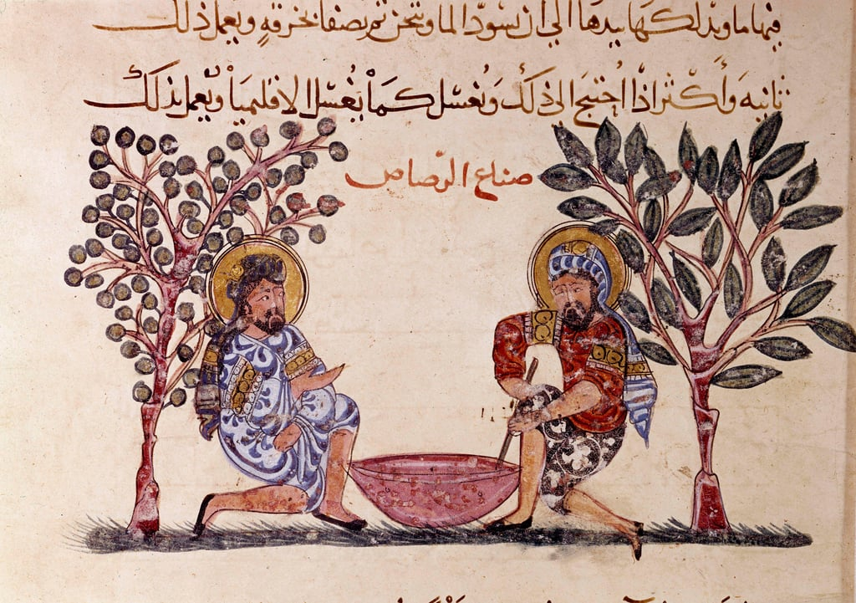
صنع الصفحة الرئيسية لـ "المقامات" ، قصيدة بيكارسك من القرن الحادي عشر للشاعر العربي أبو محمد القاسم بن علي الحريري (أو الحريري أو الحريري) (1054-1122) ) يحيى بن محمود الواسطي
يحي(The Making of Lead Page of “” Maqamat”” (Seances), picaresque poem of the 11th century by Arab poet Abu Mohammed al-Kasim ibn Ali Hariri (or Al-Hariri or Al Hariri) (1054-1122) illustrated by Al-Wasiti (al-Wasiti))

Slide 15
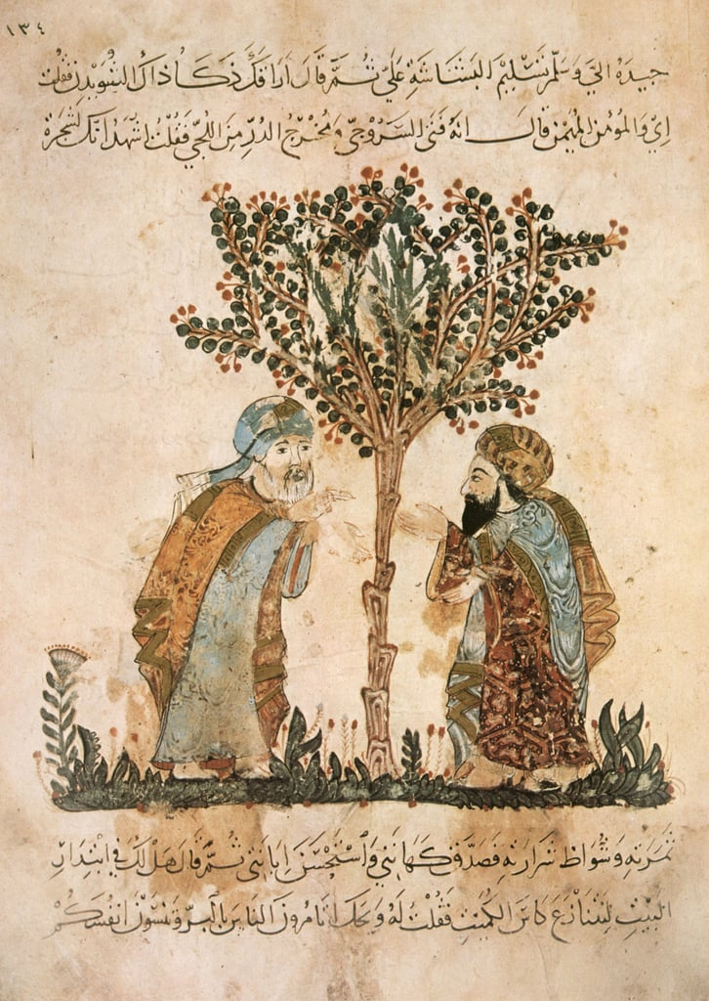
السيدة ع 5847 ص .121 ، أبو زيد يتحدث مع الحارث ، من المقامات للحريري ، ج .1240 (غواش على الرق) يحيى بن محمود الواسطي
(Ms Ar 5847 f.121, Abou Zayd speaking with Al-Harith, from Al Maqamat by Al Hariri, c.1240 (gouache on vellum))

Slide 16
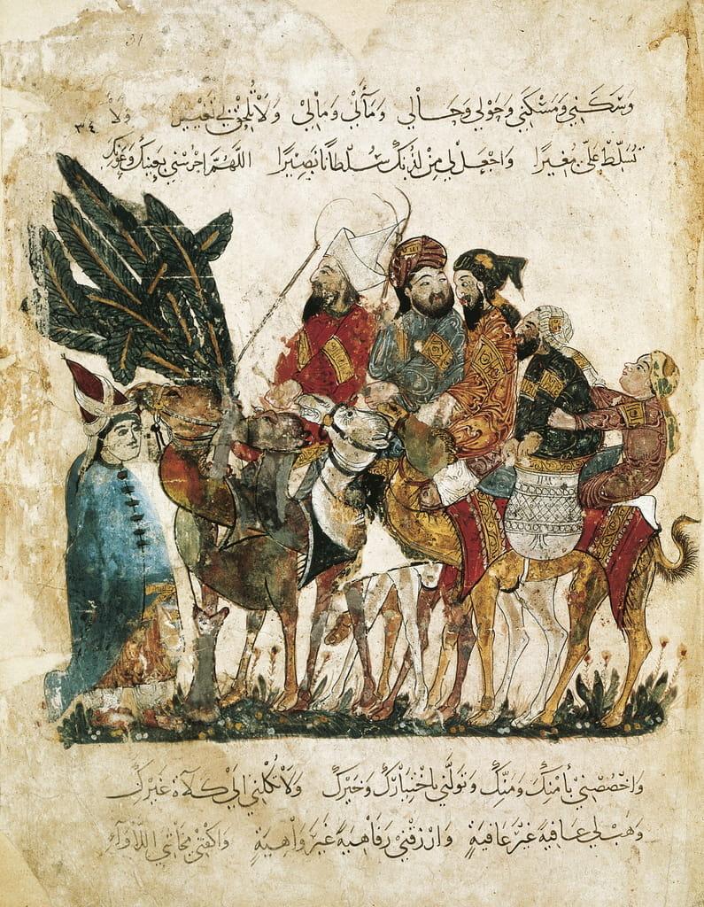
(Caravan of Arabic traders, miniature from the Maqamat (The Meetings) by Al-Hariri, c.1240 (gouache on vellum))
يحيى بن محمود الواسطي

Slide 17
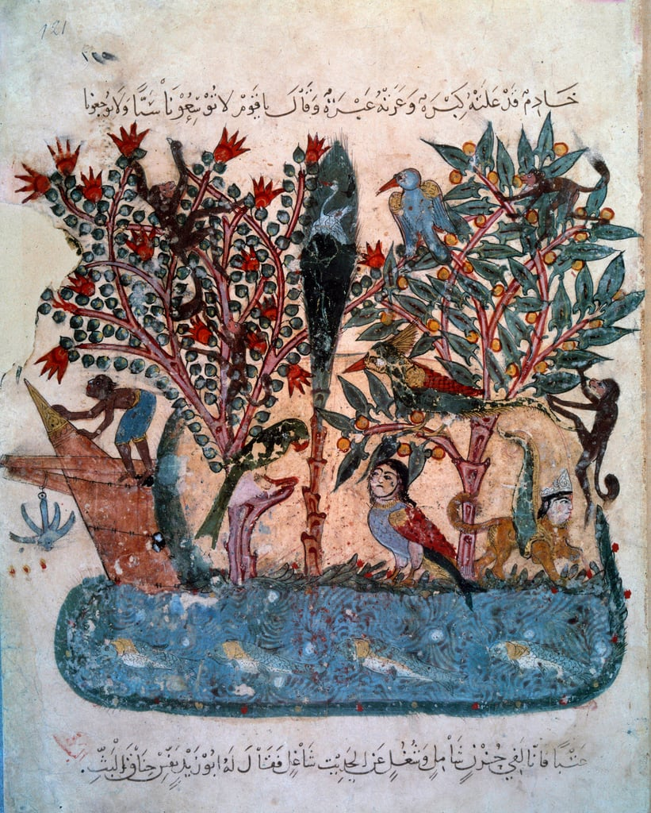
الجزيرة الغامضة المليئة بالحيوانات الغريبة المنمنمة مأخوذة من "المقامات" لأبي محمد القاسم بن علي الحريري (أو الحريري أو الحريري) (1054-1122) التي أوجدها يحيى محمود الواسطي ) في 1237 ، باريس ، BN
(The mysterious island populated with strange animals Miniature taken from the “Maqamat” (Seances) by Abu Mohammed al-Kasim ibn Ali Hariri (or Al-Hariri or Al Hariri) (1054-1122) enluminated by Yahya Mahmud al-Wasiti (al Wasiti) in 1237, Paris, B.N.) يحيى بن محمود الواسطي

Slide 18
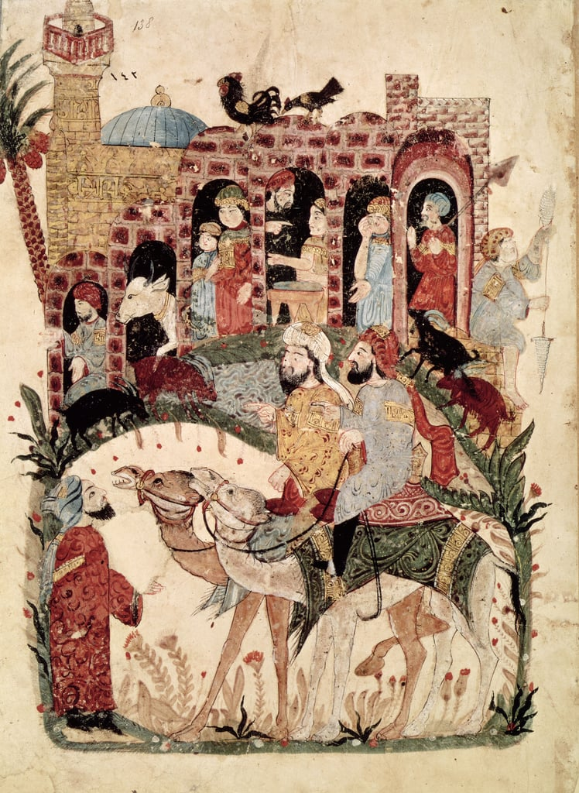
السيدة ع 5847 ، ص 138 ، أبو زيد والحارث يستجوبون القرويين ، من "المقامات" للحريري
(Ms Ar 5847 f.138, Abu Zayd and Al-Harith questioning villagers, from 'Al Maqamat' (The Meetings) by Al-Hariri, c.1240 ) يحيى بن محمود الواسطي

Slide 19
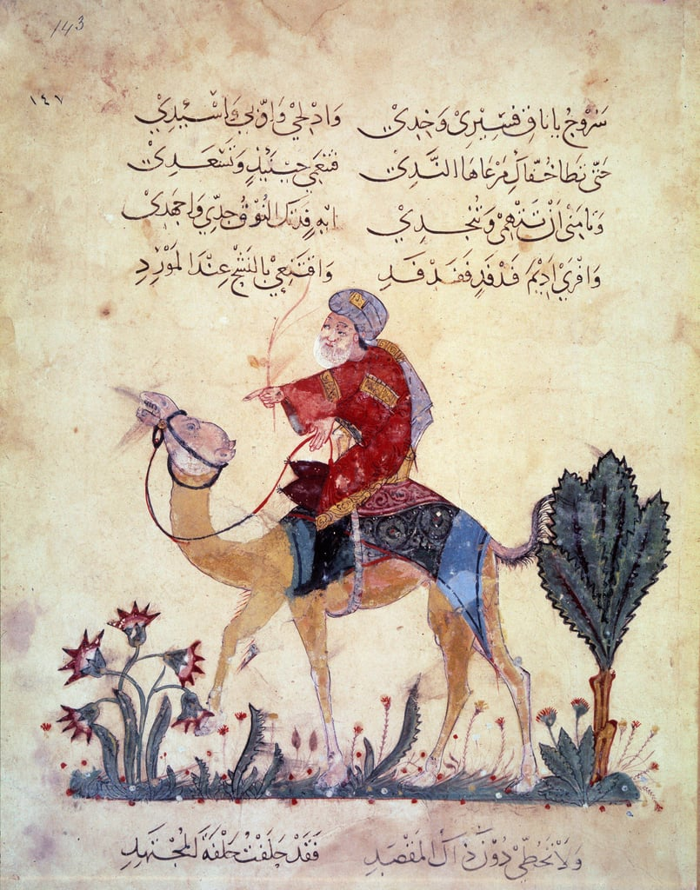
مسافر جمل. منمنمة من "المقامات" لأبي محمد القاسم بن علي الحريري (أو الحريري أو الحريري) (1054-1122) قام بتزيينها يحيى محمود الواسطي (الواسطي) عام 1237 ، باريس ، BN
(A camel traveler. Miniature from the “” Maqamat”” (Seances) by Abu Mohammed al-Kasim ibn Ali Hariri (or Al-Hariri or Al Hariri) (1054-1122) enluminated by Yahya Mahmud al-Wasiti (al Wasiti) in 1237, Paris, B.N.)

Slide 20
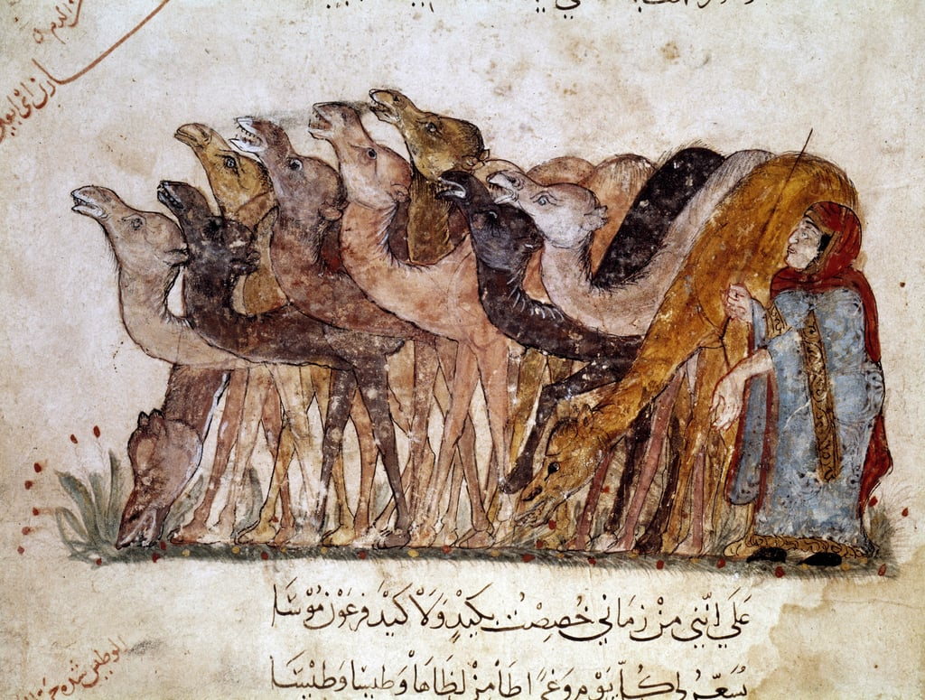
مجموعة من الإبل والإبل كرفان في الصحراء. صفحة "المقامات" ، قصيدة بيكارسك من القرن الحادي عشر للشاعر العربي أبو محمد القاسم بن علي الحريري (أو الحريري أو الحريري) (1054-1122) رسمها الواسطي (آل. -واسيتي)
(A group of camels and camel, caravan in the desert. Page of “” Maqamat”” (Seances), picaresque poem of the 11th century by the Arab poet Abu Mohammed al-Kasim ibn Ali Hariri (or Al-Hariri or Al Hariri) (1054-1122) illustrated by Al-Wasiti (al-Wasiti)) يحيى بن محمود الواسطي

Slide 21
الخاتمة
ان الفن العربي الإسلامي فن ابتكار اصيل، فما وصل اليه الفنان العربي المسلم من الابتكار والتنويع في الفنون المختلفة التي عالجها، وكذلك رقته ومهارته وايمانه بعمله وصبره العجيب للوصول الى اعظم النتائج، وان القدرات الابتكارية التي حققها في تصاويره المتعددة الجوانب، والغنى الفائق الحد في هذه التصاوير يدل على اصالة وابتكار وعمق وخيال وايمان لا غيره في كثير من فنون الحضارات الكبرى كذلك فان الفن العربي الاسلامي يهتم بإبراز دور العقيدة في حياة الانسان كما اهتمامه بجمال الكون والتسليم بقدرة الله وحب الناس والجهاد في سبيل الله وبطريقة الفن لا الوعظ يكسب الحياة البشرية سعة مؤكدة واعطائها معنى وهدفاً واصالة وعمقاً، وفي ذلك حفظ لنا نماذج متعددة من النباتات الطبيعية في تلك التصاوير الفنية الجميلة التي تُعدَ بلا ريب مهمة جداً للوقوف على أشكالها وأنواعها في ذلك الزمان الجميل، فأثرت الباحثين العلميين المختصين بالنبات والحيوان والإنسان على حدٍ سواءٍ بمعلومات مفيدة تهون عليهم مشقة البحث والتمحيص بجوانب عدة، والله المستعان.

Slide 22


Slide 23


